Slide 1



Bertone, Milton
Bottero, Nicolas
Brito, Damian
Gomez, Raul
Miguez, Pablo
Notes:
Presentación del equipo

Slide 2

Notes:
Definición de riesgo

Slide 3

Notes:
Contextualización del tema
GESTION DE PROYECTO – PLANIFICACION – GESTION DE RIESGO

Slide 4

Notes:
Ejemplo tipo de riesgo de negocio

Slide 5

Notes:
Definición de gestión de riesgo.

Slide 6

Notes:
Ejemplos

Slide 7


Slide 8

Notes:
De negocio

Slide 9

Notes:
Objetivos de la gestión de riesgos

Slide 10

Notes:
Tipos de riesgo (conocidos y desconocidos)

Slide 11


Slide 12
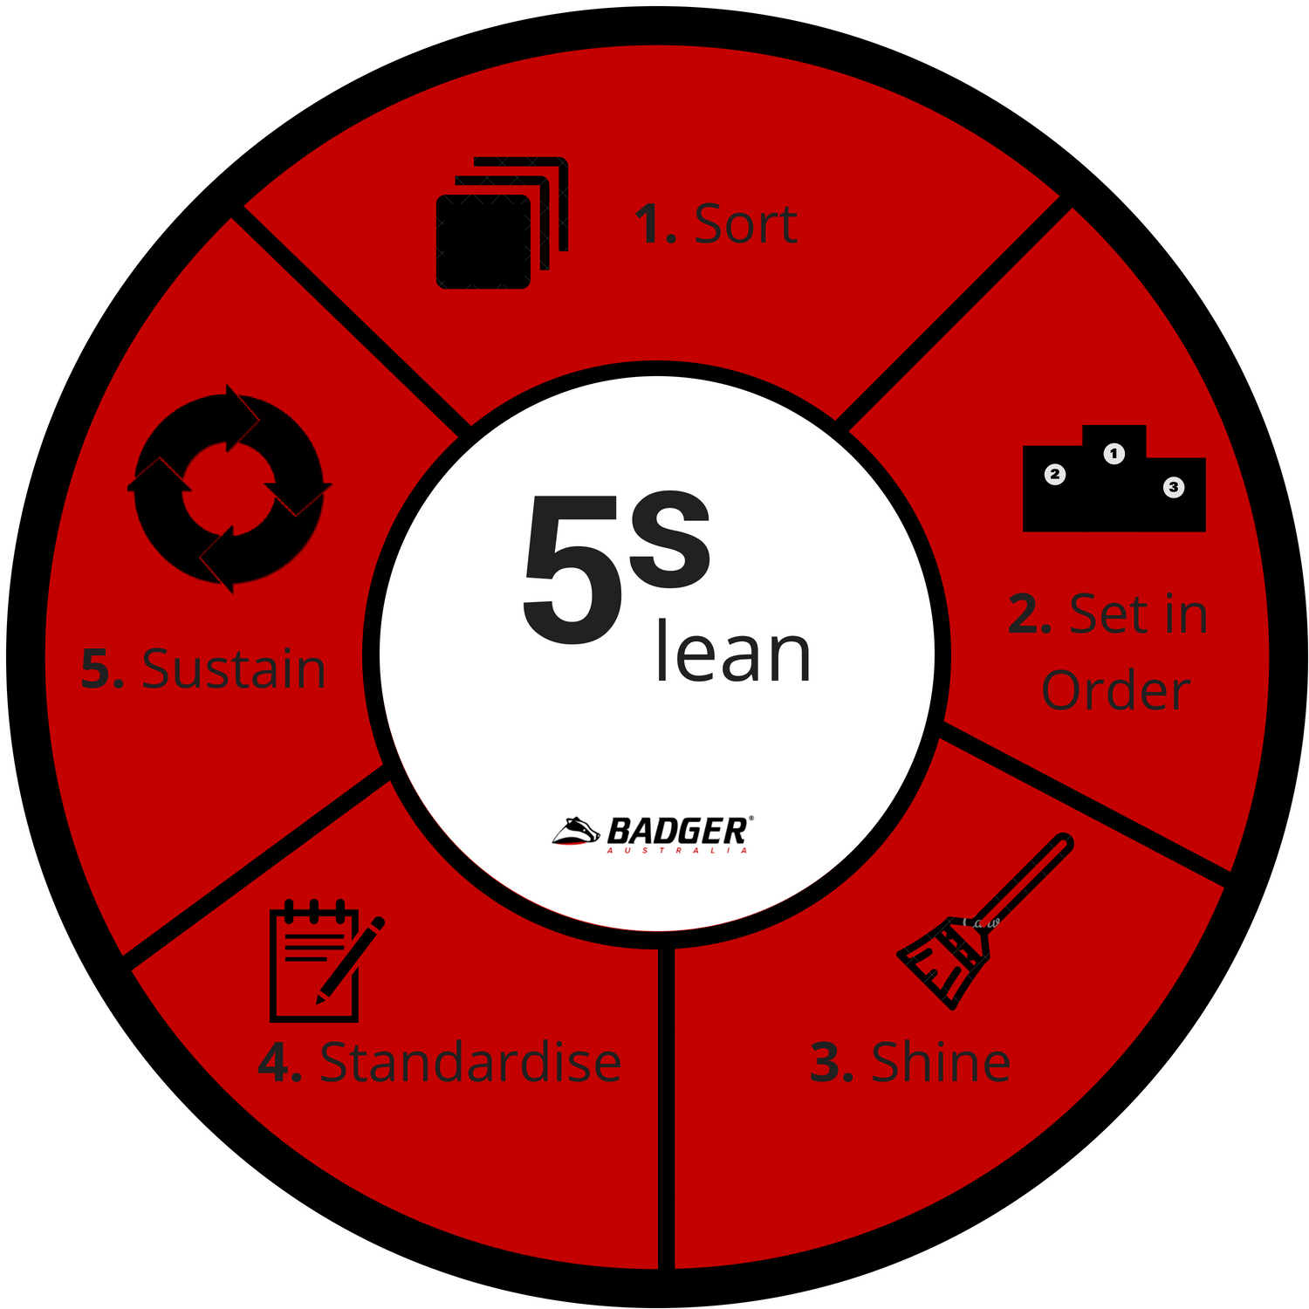
Notes:
De negocio

Slide 13


Notes:
De negocio

Slide 14

Notes:
Ejemplo tipo de riesgo de proyecto

Slide 15

Notes:
Ejemplo tipo de riesgo de proyecto

Slide 16

Notes:
Ejemplo tipo de riesgo de proyecto

Slide 17

Notes:
Ejemplo tipo de riesgo de proyecto

Slide 18

Notes:
Contextualización del tema
GESTION DE PROYECTO – PLANIFICACION – GESTION DE RIESGO

Slide 19

Notes:
Ejemplo tipo de riesgo de proyecto

Slide 20

Notes:
Ejemplo tipo de riesgo de proyecto

